Slide 1
ВИТАМИНЫ ПРОМЫШЛЕННОСТИ. РЕДКОЗЕМЕЛЬНЫЕ ЭЛЕМЕНТЫ
Автор: Бердиев Александр Андреевич
Консультант: Шипарева Галина Афанасьевна

Slide 2
Актуальность
Значение Редкоземельных элементов трудно переоценить. Они используются буквально везде:
ядерная техника
черная и цветная металлургия
электротехника
электроника и радиотехника
химическая и силикатная промышленность
медицина

Slide 3
Задачи и цели
Цель работы-создание текста, в котором систематизированы сведения о РЗМ для учащихся профильной группы по химии, а также для всех интересующихся.
1)Дать классификацию РЗМ
Рассказать об истории классификации РЗМ
2)Обозначить некоторые химические и физические свойства РЗМ
3) Рассказать о добыче РЗМ в мире и в России, отметить некоторые места добычи в России

Slide 4
Структура и содержание
Первый параграф – классификация РЗМ и история ее появления
РЗЭ
Цериевая
Иттриевая
Лантановая
Неодимовая
Диспрозиевая
Иттербиевая

Slide 5
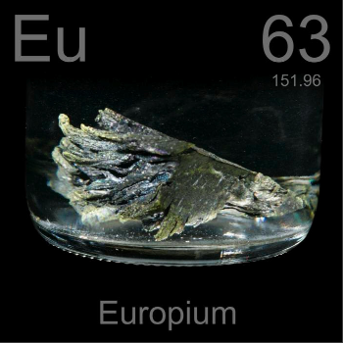
Второй параграф – некоторые физические и химические свойства редких земель, области промышленности в которых они используются.
Например: Европий обладает сверхпроводящими свойствами. Благодаря этим свойствам его используют в ядерной энергетике в качестве поглотителя нейтронов, в атомно-водородной энергетике, электронике и медицине.

Slide 6
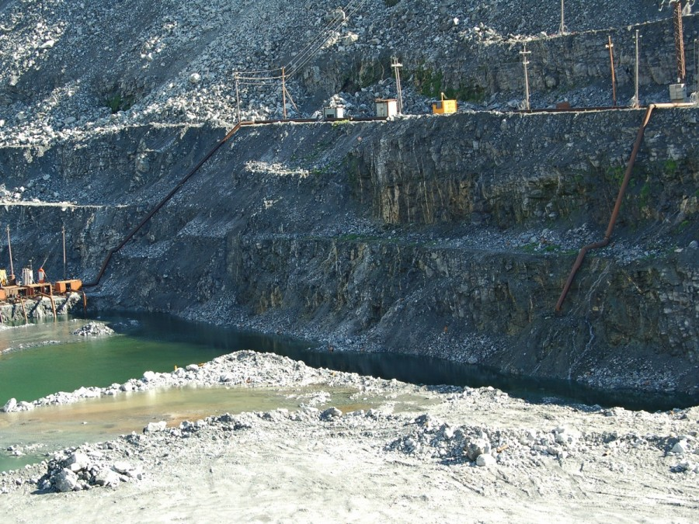
Третий параграф – добыча РЗМ в мире и в России. главные месторождения РЗМ в России.
Главные месторождения РЗМ в России:
Лавозерское
Ковдорское
Хибинское

Slide 7
Заключение
Мною была проделана работа по систематизации информации о РЗМ. Мой реферат можно использовать для ознакомления учащимся профильной подгруппы, а также всем интересующимся. Поставленные перед собой задачи считаю выполненными.

